Slide 1
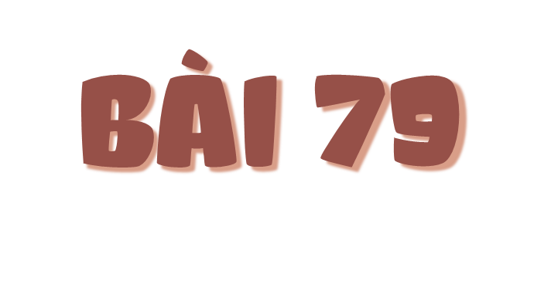

T
O
Á
N
-
3
Tiết 1

Slide 2



1. Củng cố về hình học (ba điểm thẳng hàng, trung điểm của đoạn thẳng, góc vuông.
2. Tính chu vi hình tam giác, hình tứ giác
3. Tính chu vi và diện tích hình vuông, hình chữ nhật.

Slide 3


Slide 4
1
Cho hình vuông ABCD, hình tròn tâm O (như hình vẽ)
a) Nêu tên ba điểm thẳng hàng.
b) O là trung điểm của những đoạn thẳng nào?
c) Dùng ê ke kiểm tra rồi nêu tên các góc vuông đỉnh O.
A
B
O
D
C

Slide 5
1
a) Nêu tên ba điểm thẳng hàng.
A
B
O
D
C
A, O, C
và B, O, D
là ba điểm thẳng hàng.

Slide 6
1
b) O là trung điểm của những đoạn thẳng nào?
A
B
O
D
C
- O là trung điểm của đoạn thẳng AC.
- O là trung điểm của đoạn thẳng BD.

Slide 7
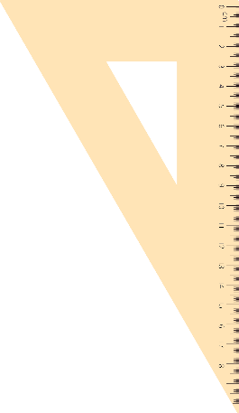
c) Dùng ê ke kiểm tra rồi nêu tên các góc vuông đỉnh O.
1
Các góc vuông đỉnh O là:
A
B
- Góc vuông đỉnh O, cạnh OA và OB
- Góc vuông đỉnh O, cạnh OB và OC
O
- Góc vuông đỉnh O, cạnh OC và OD
D
C
- Góc vuông đỉnh O, cạnh OD và OA

Slide 8
2
a) Tính chu vi hình tam giác ABD và chu vi hình tam giác BCD.
B
3 cm
b) Tính chu vi hình tứ giác ABCD.
A
3 cm
c)
Tổng chu vi của các hình tam giác ABD và BCD hơn chu vi hình tứ giác ABCD là cm.
Số
?
4 cm
2 cm
D
4 cm
C
8
?

Slide 9
2
a) Tính chu vi hình tam giác ABD và chu vi hình tam giác BCD.
B
Bài giải
3 cm
Chu vi hình tam giác ABD là:
A
3 cm
3 + 4 + 2 =
9 (cm)
4 cm
2 cm
Chu vi hình tam giác BCD là:
D
4 cm
C
3 + 4 + 4 =
11 (cm)

Slide 10
2
b) Tính chu vi hình tứ giác ABCD.
B
3 cm
Bài giải
A
3 cm
Chu vi hình tứ giác ABCD là:
4 cm
3 + 3 + 4 + 2 =
12 (cm)
2 cm
D
4 cm
C

Slide 11
2
c)
Tổng chu vi của các hình tam giác ABD và BCD hơn chu vi hình tứ giác ABCD là cm.
Số
?
8
?
B
Bài giải
3 cm
Tổng chu vi hình tam giác ABD và BCD là:
A
3 cm
9 + 11 =
20 (cm)
4 cm
Tổng chu vi của các hình tam giác ABD và BCD hơn chu vi hình tứ giác ABCD là:
2 cm
D
C
20 – 12 =
8 (cm)
4 cm

Slide 12
Một mảnh đất hình chữ nhật có chiều rộng 8 m, chiều dài hơn chiều rộng 6 m. Tính chu vi mảnh đất đó.
3
Tóm tắt
Chiều rộng:
8 m
Chiều dài hơn chiều rộng:
6 m
Chu vi:
... m?

Slide 13
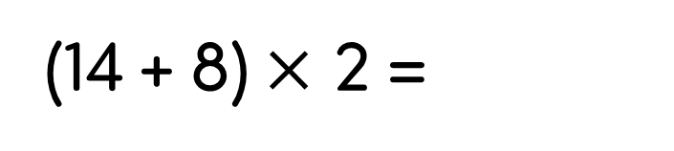
3
Bài giải
Chiều dài mảnh đất hình chữ nhật là:
8 + 6 =
14 (m)
Chu vi mảnh đất hình chữ nhật là:
(14 + 8) $×$ 2 =
44 (m)
Đáp số: 44 m.

Slide 14
4
Số
?
Hình H có kích thước như hình vẽ dưới đây.
6 cm
4 cm
6 cm
4 cm
Hình H
Diện tích hình H là cm²
?

Slide 15
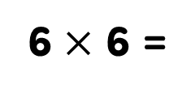
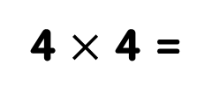
4
Số
?
6 cm
Bài giải
Diện tích hình vuông thứ nhất là:
4 cm
4 $×$ 4 =
16 (cm²)
II
6 cm
4 cm
Diện tích hình vuông thứ hai là:
I
6 $×$ 6 =
36 (cm²)
Diện tích hình H là:
Hình H
16 + 36 =
52 (cm²)
52
Diện tích hình H là cm²
?

Slide 16


